Slide 1
KUBERNETES GPU SHARING PLATFORM
GShare
하나의 GPU 클러스터를 조직 전체가 나눠 씁니다
여러 조직·부서·사용자가 하나의 GPU 클러스터를 분할(fractional)·전용(exclusive)으로 나눠 쓰고,
크레딧으로 과금·관리하는 GPU 공유 플랫폼.
분할·전용 혼용
크레딧 기반 과금
유휴 GPU 자동 회수
멀티 클러스터 연동
GPU를 직접 쪼개는 대신, 그 위에서 누가·얼마나·어떤 비용으로 쓰는지를 책임지는 제어 영역.

Slide 2
왜 필요한가
GPU는 비싼데, 늘 누군가는 놀고 있습니다
기존 방식의 한계
GShare의 접근
✕ 1인 1카드 전용 할당 → 점유 시간 대부분 GPU 유휴
✕ 단순 time-slicing·분할은 비용 귀속·한도 관리가 없음
✕ 유휴 세션이 카드를 붙잡아 대기열만 길어짐
✕ 부서·조직별 예산 통제·감사 추적이 어려움
✕ 큰 작업이 들어갈 빈 카드가 조각나 사라짐(단편화)
✓ 분할·전용을 한 클러스터에서 혼용
✓ 점유율(occupancy) 기반 과금 — 쓴 만큼 크레딧 차감
✓ 유휴 GPU는 자동 일시정지로 즉시 회수, 작업은 보존
✓ 계층 크레딧·예산 게이트·자원 정책으로 한도 관리
✓ 점유율을 고려한 bin-packing으로 빈 카드 보존
GShare · 쿠버네티스 GPU 공유 플랫폼

Slide 3
핵심 가치
한눈에 보는 GShare
2가지 모드
4계층 크레딧
유휴 자동 회수
멀티 클러스터
분할 vGPU · 전용 풀카드
시스템 → 조직 → 부서 → 개인
idle GPU 자동 일시정지
외부 GPU 클러스터 연동
실제 GPU 분할은 HAMi(분할 vGPU)와 전용 풀카드가 맡고,
GShare는 그 위에서 배치·과금·회수·권한을 하나의 콘솔로 통합 운영합니다.
GShare · 쿠버네티스 GPU 공유 플랫폼

Slide 4
핵심 기능
분할 위에 얹은 운영 지능
점유율을 고려한 bin-packing
유휴 자동 일시정지
무손실 일시정지
VRAM·코어 두 축의 잔여를 함께 보는 best-fit 배치. 빈 카드를 보존해 전용·대형 작업 수용력 유지.
유휴(util≈0) 세션을 종료가 아닌 자동 일시정지로 회수. 세션·볼륨·크레딧은 보존, 언제든 재개.
cuda-checkpoint로 GPU 메모리 상태를 보존한 채 카드를 반환하고 재개 시 그대로 복원. 모델 재로딩 비용 0.
계층 크레딧 · 예산
자원 정책 · 한도
대화형 세션
시스템→조직→부서→개인 배분. 세션은 본인 지갑에서만 과금, 범위별 예산 게이트·월 리필.
동시 실행 수·자원 총량·유휴 타임아웃을 정책으로 통제. 사용자→부서→조직→공통 순으로 해석.
VSCode·JupyterLab·웹터미널을 1회용 링크로 즉시 접속. 볼륨·스냅샷·감사 로그까지 콘솔 한 곳에서.
GShare · 쿠버네티스 GPU 공유 플랫폼

Slide 5
동작 방식
세션 생성 한 번에 일어나는 일
요청은 허용 검사를 순서대로 통과해야 기동되고, 그때부터 점유율 기반 과금이 시작됩니다.
STEP 1
STEP 2
STEP 3
STEP 4
선택
허용 검사
기동
과금 · 회수
›
›
›
오퍼링(GPU 모델·티어)·이미지·볼륨을 고르면 예상 크레딧을 표시.
정책 한도 → 예산 → 크레딧 hold → 점유율을 고려한 VRAM 예약 순으로 통과.
제어 영역이 CR 적용 → operator가 파드·서비스·인그레스 생성.
running 콜백부터 과금 시작, 유휴 시 자동 일시정지로 GPU 반환.
GShare · 쿠버네티스 GPU 공유 플랫폼

Slide 6
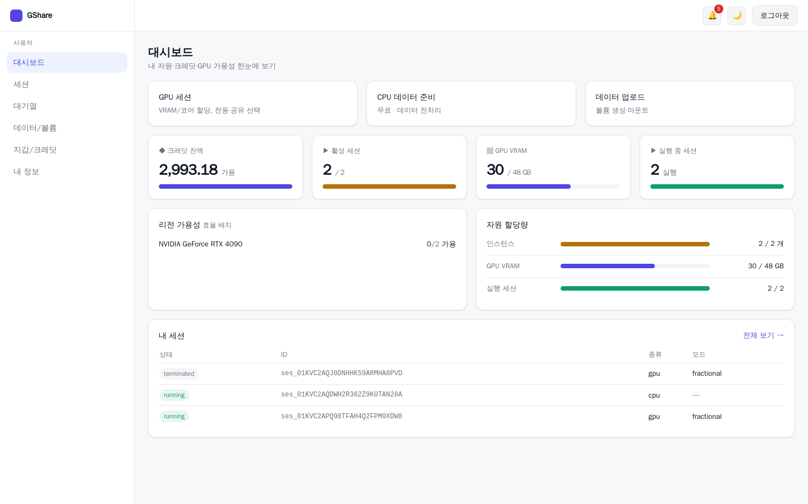
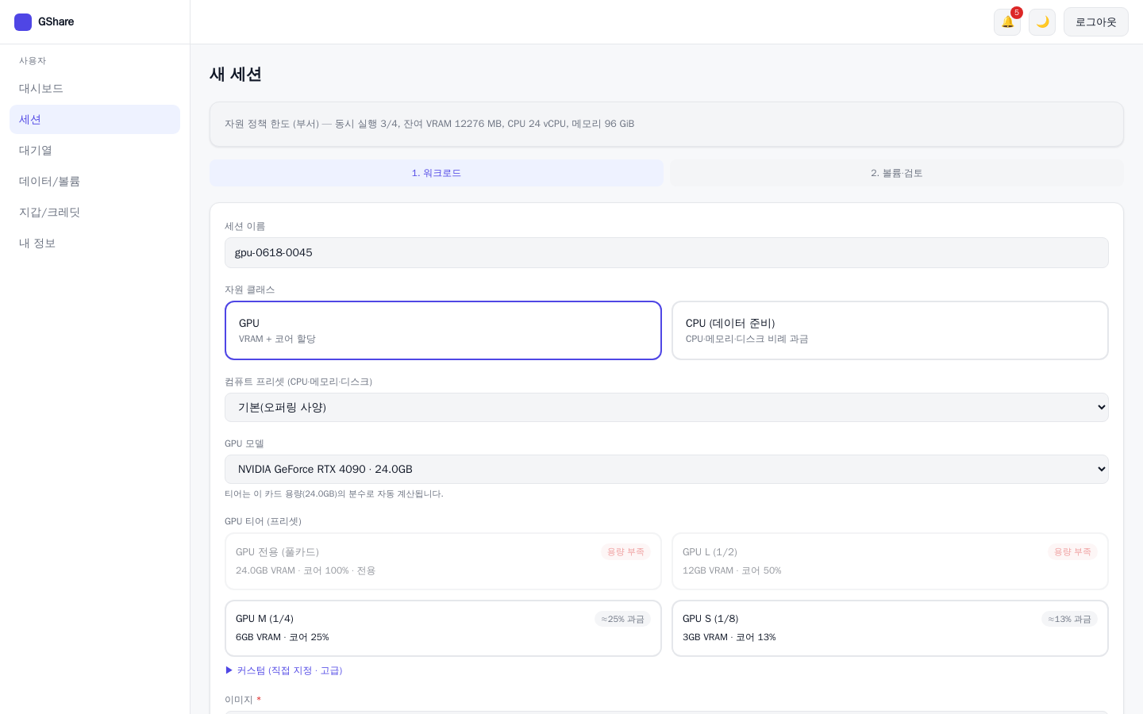
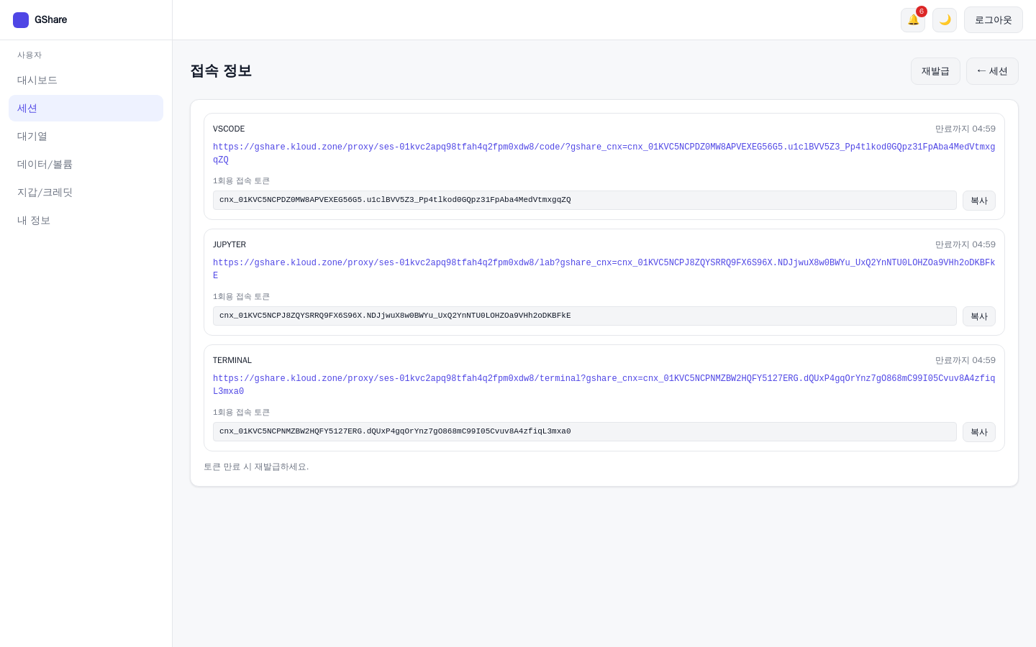
데모 · 사용자 콘솔
실제 콘솔 — 사용자 화면
세션을 직접 만들고, 접속하고, 크레딧을 확인하는 셀프서비스 콘솔.
대시보드
새 세션 만들기
접속
내 자원·크레딧·GPU 가용성 한눈에
오퍼링·티어·이미지 선택 + 예상 크레딧
VSCode·Jupyter·터미널 1회용 링크
GShare · 쿠버네티스 GPU 공유 플랫폼

Slide 7
아키텍처
제어 영역 · 실행 영역 분리
돈·상태 결정은 제어 영역이 책임지고, 실제 쿠버네티스 실행은 클러스터별 operator가 맡습니다.
콘솔 (frontend · React SPA)
상태 저장소
postgres
상태 · 원장(ledger)
redis
큐 · 토큰 · 락
사용자·관리자 화면 (REST/SSE)
▼
제어 영역 (backend · FastAPI)
gshare-api: 인증·권한·허용검사·CRUD · gshare-worker: 과금·예산 롤업·대기열·리필
▼
operator (Go · 클러스터별)
멀티 클러스터
제어 영역이 kubeconfig로 외부 GPU 클러스터에도 세션을 적용
GShareSession CR → Pod·Service·Ingress 생성 (gshare-sessions ns)
▼
HAMi + GPU 노드
실제 GPU 분할(gpumem/gpucores) · 전용 풀카드
GShare · 쿠버네티스 GPU 공유 플랫폼

Slide 8
역할 기반 운영
전사부터 개인까지, 범위에 맞게
하나의 콘솔에서 역할 범위에 따라 메뉴와 데이터가 제한됩니다.
역할
범위
할 수 있는 일
슈퍼관리자
전사
조직·오퍼링·정책·클러스터·노드·이미지 관리, 크레딧 충전
조직관리자
자기 조직
부서·사용자 관리, 조직→부서 예산 배분, 조직 세션 관제·감사
부서관리자
자기 부서
부서원 관리, 부서→개인 배분, 부서 세션 관제
일반 사용자
본인
세션 생성·접속, 지갑·크레딧 요청, 볼륨·스냅샷
GShare · 쿠버네티스 GPU 공유 플랫폼

Slide 9
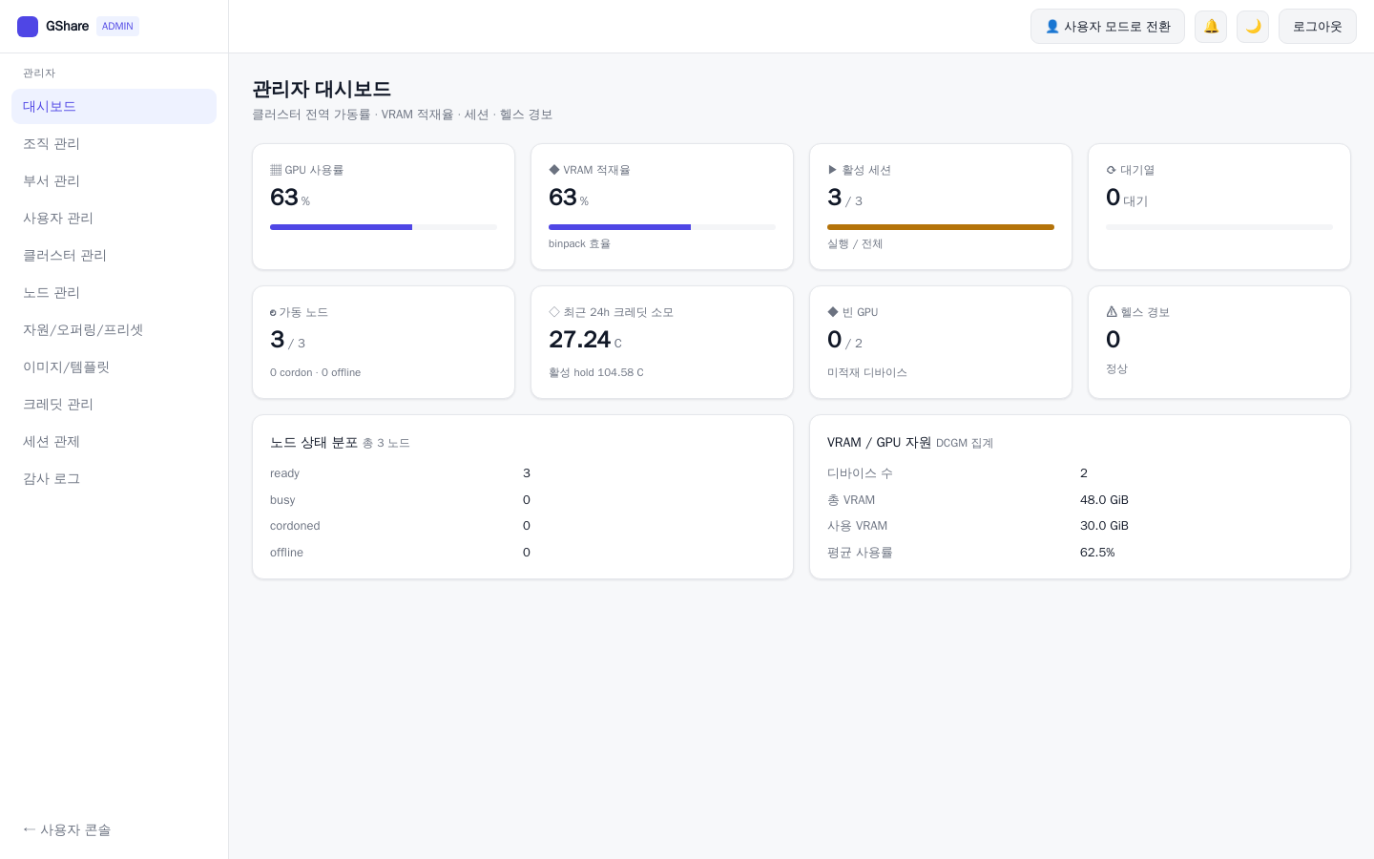
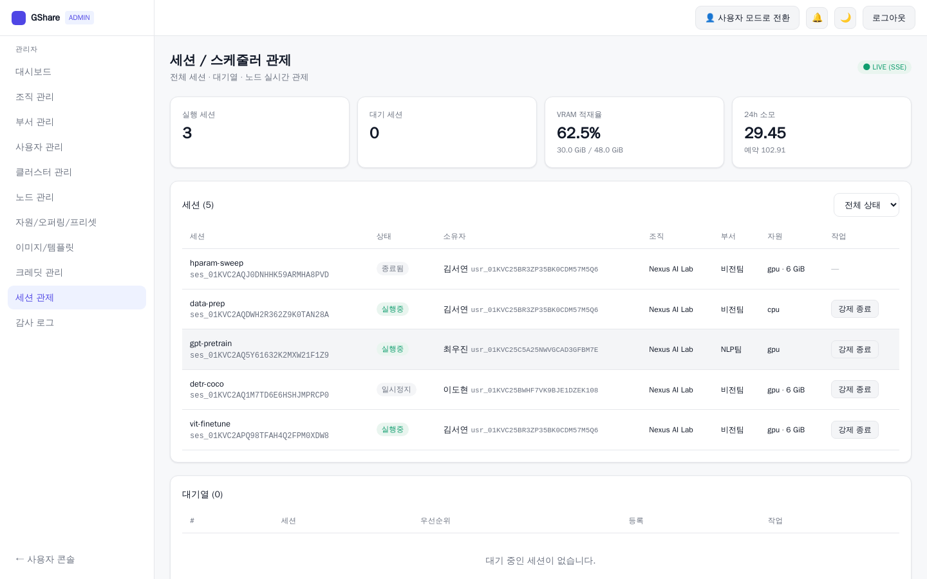
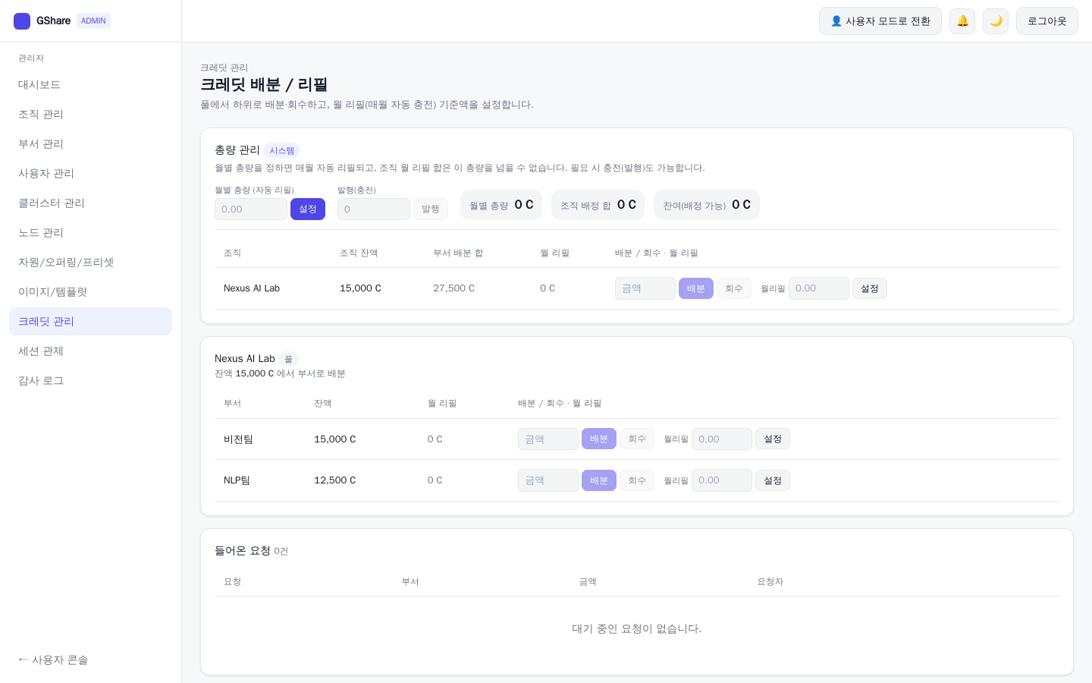
데모 · 관리자 콘솔
실제 콘솔 — 관리자 화면
클러스터 가동률·세션·크레딧을 하나의 콘솔에서 관제·배분.
관리자 대시보드
세션 관제
크레딧 배분
가동률·VRAM 적재율·헬스 경보
전체 세션·대기열 실시간(LIVE SSE)
시스템→조직→부서 배분·월 리필
GShare · 쿠버네티스 GPU 공유 플랫폼

Slide 10
크레딧 · 과금
계층 크레딧으로 비용을 통제
크레딧은 위에서 아래로 배분되고, 과금은 점유한 만큼 본인 지갑에서 차감됩니다.
시스템
›
조직
›
부서
›
개인
슈퍼관리자가 충전
조직 예산 한도
부서 예산 한도
세션이 과금되는 지갑
점유율 기반 과금
running 콜백부터 세션이 점유한 자원·시간만큼 크레딧 차감 — 쓴 만큼만 비용.
예산 게이트
세션 생성 전 범위별 예산을 검사해 초과를 차단·경보, 월 자동 리필 지원.
크레딧 hold
기동 직전 예상 비용을 선점유(hold)해 과다 사용·중복 기동을 방지.
GShare · 쿠버네티스 GPU 공유 플랫폼

Slide 11
도입
5분 데모부터 멀티 클러스터까지
5분 데모
올인원 배포
멀티 클러스터
Docker Compose
GPU 클러스터
kubeconfig 연동
제어 영역과 콘솔을 띄워 화면·흐름을 바로 체험. GPU 없이도 시연 가능.
전체 스택(콘솔·제어 영역·operator·HAMi)을 GPU 클러스터에 배포해 실제 세션을 운영.
하나의 제어 영역에서 외부 GPU 클러스터들에 세션을 적용·과금·관제.
시작하기 가이드 · 사용자/관리자 매뉴얼 — github.com/boanlab/gShare
GShare · 쿠버네티스 GPU 공유 플랫폼

Slide 12
하나의 GPU 클러스터를, 조직 전체가, 통제 가능하게.
GShare — 분할·전용을 한 클러스터에서, 크레딧으로 과금하고, 유휴는 자동 회수.
github.com/boanlab/gShare · Apache-2.0

